Slide 1

내일로 (기차여행)
루트 메이커
웹 및 서버 프로그래밍
김일곤 교수님
IT대학 컴퓨터학부
2014105102 함효민

Slide 2
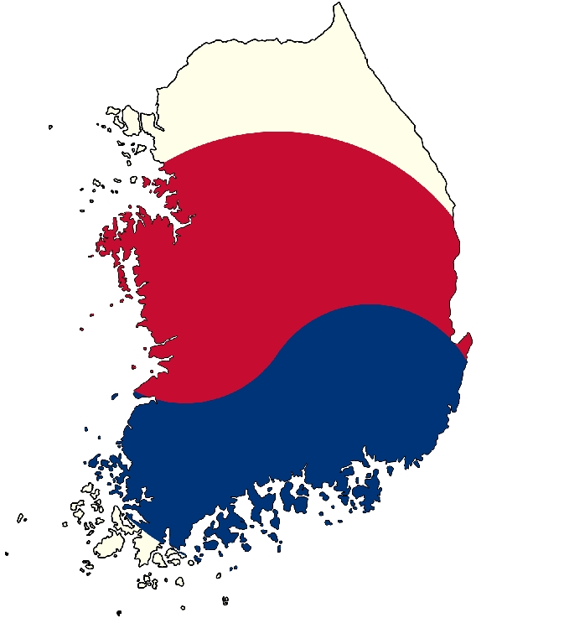
개요 및 목표
사용 openAPI
구현 상태 및 사용 방법
문제 발생 및 해결 방법
INDEX

Slide 3
개요 및 목표

Slide 4
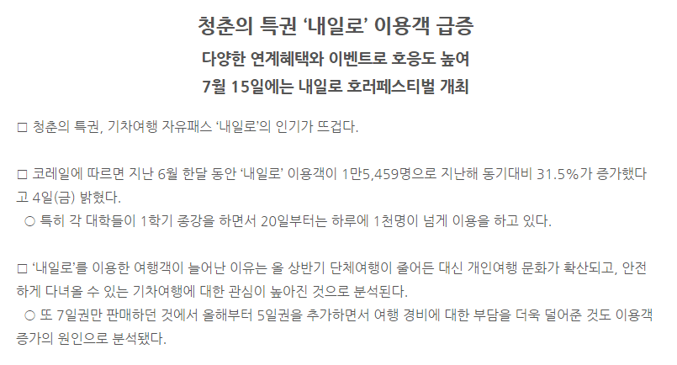
내일로(기차여행) 루트 메이커
01
클라이언트 목표
02
03
04
내일로 티켓을 이용하여 5일 혹은 7일간의 기차여행을 하는
젊은 층들의 수가 점점 늘어나는 추세이다.

Slide 5
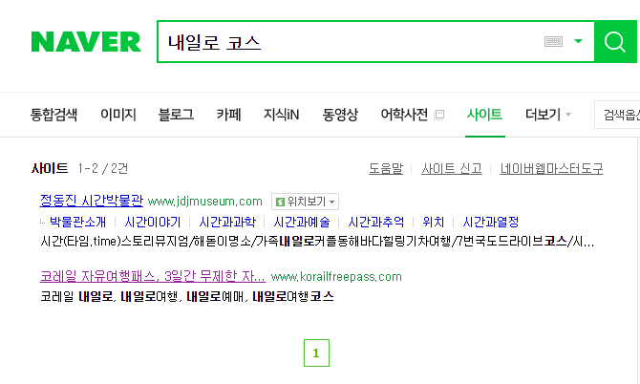
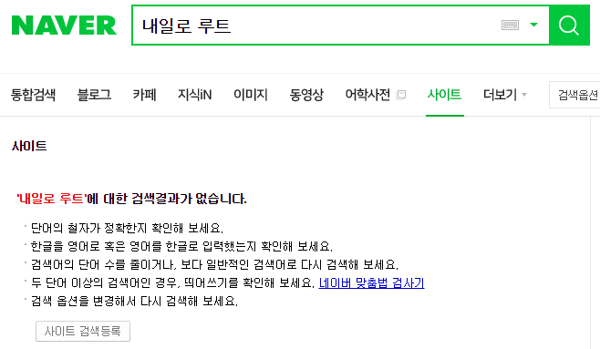
내일로(기차여행) 루트 메이커
01
클라이언트 목표
02
03
04
그러나 기차역 간의 경로를 시각화하여 보여주거나 지도상에서
표현해줄 수 있는 적당한 웹 어플리케이션이 개발되지 않은 상태이다.

Slide 6
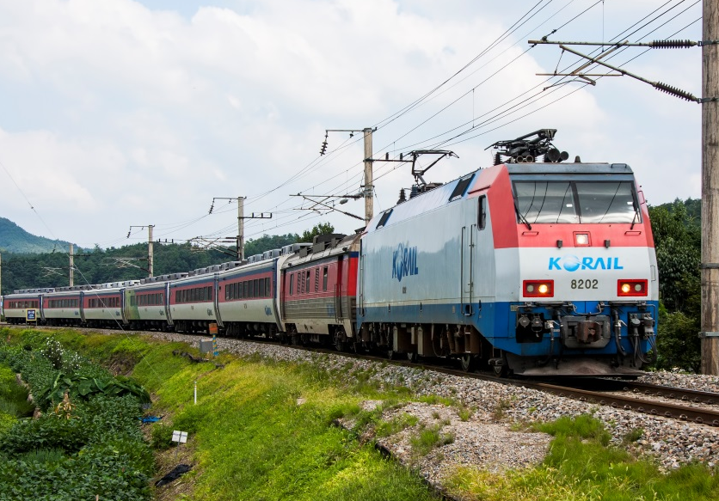
내일로(기차여행) 루트 메이커
01
클라이언트 개요
02
03
이름 : 내일로(기차여행) 루트 메이커
주요기능 : 내일로 티켓을 이용하여 기차여행을
떠나는 여행객들이 여행지를 선택하고 경로를
정하는 데에 도움을 주고 그 루트를 지도 위에
표시해 시각화 시켜주는 웹 어플리케이션
04
내일로 란?
KTX, 전철을 제외한 우리나라의 열차를 기간 내에 무제한으로 이용할 수 있는 “철도 자유이용패스”

Slide 7
사용 openAPI

Slide 8
내일로(기차여행) 루트 메이커
01
사용 openAPI
02
02
이름 : 열차정보 서비스 (TrainInfoService)
03
04
열차(KTX포함)의 시간표정보 조회
데이터포맷 : JSON
이용허락범위 : 저작권표시
상세기능 :
출/도착지기반열차정보 조회 :
열차의 출발역, 도착역 정보를 조회하는 기능을 제공한다.
차량종류 목록 조회 : 열차종류의 목록을 조회한다.
시/도별 기차역 목록조회 : 시도별로 기차역의 목록을 조회한다.
도시코드 목록 조회 : 도시코드의 목록을 조회한다.
사용한 기능
사용한 기능
사용한 기능

Slide 9
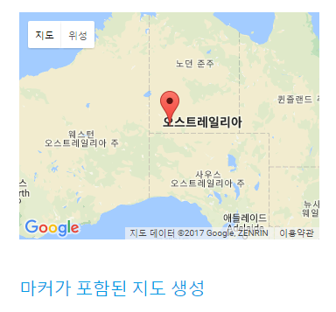
내일로(기차여행) 루트 메이커
01
사용 openAPI
02
02
03
이름 : 구글 지도 API (Google Map)
04
HTTP 서비스를 통해서
지도를 표현해주는 API
데이터포맷 : XML , JSON
상세기능 :
마커가 포함된 지도 생성
데이터 시각화
마커 클러스터 생성
장소 검색
사용한 기능

Slide 10
구현 상태 및 사용 방법

Slide 11
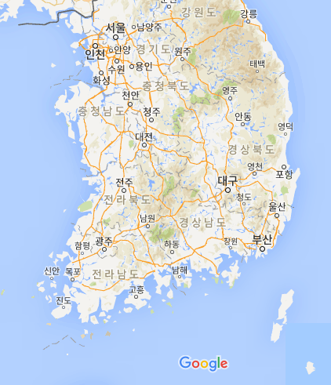
내일로(기차여행) 루트 메이커
01
구현 상태
02
예상 완성 어플리케이션 모형
03
03
<내일로 루트메이커>
OOO 님의 내일로 여행 루트 입니다!
경로 :
대구 -> 부산 -> 하동 -> 광주 -> 전주
기차시간 :
04
탭으로 분리
5/2 14:00
5/4 12:30
5/5 09:40
5/7 16:05
Notes:
공공데이터의 open API에서 받아오는 결과값들이 적용하기가 어렵고 요청을 던질때도 이름으로가 아닌 nodeid 라고 하는 기차 역 별 특수한 id를 넣어야함.

Slide 12
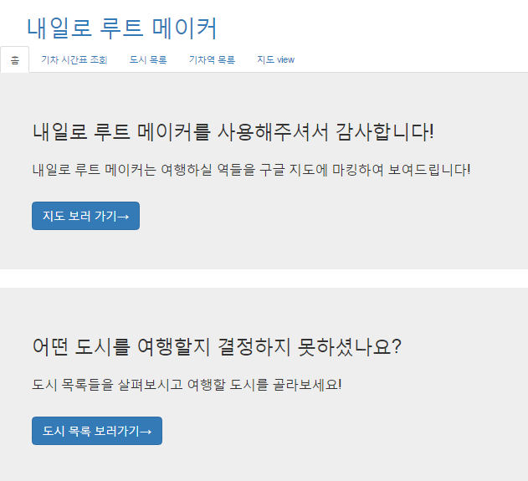
내일로(기차여행) 루트 메이커
01
핵심 요약
02
03
<주요 기능>
도시 목록 조회
기차역 목록 조회
지도 보기
기차 시간표 조회
-요금, 열차 종류 포함
03
04

Slide 13
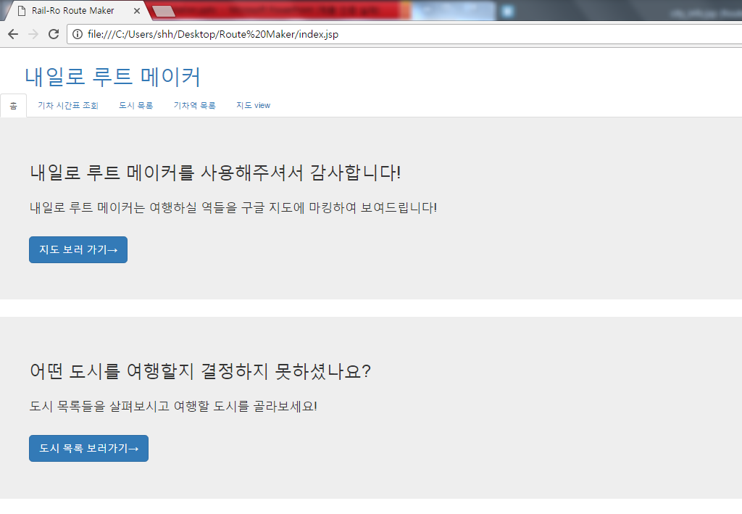

내일로(기차여행) 루트 메이커
01
구현 상태 (HTML)
02
홈 화면
03
03
04
index.html

Slide 14
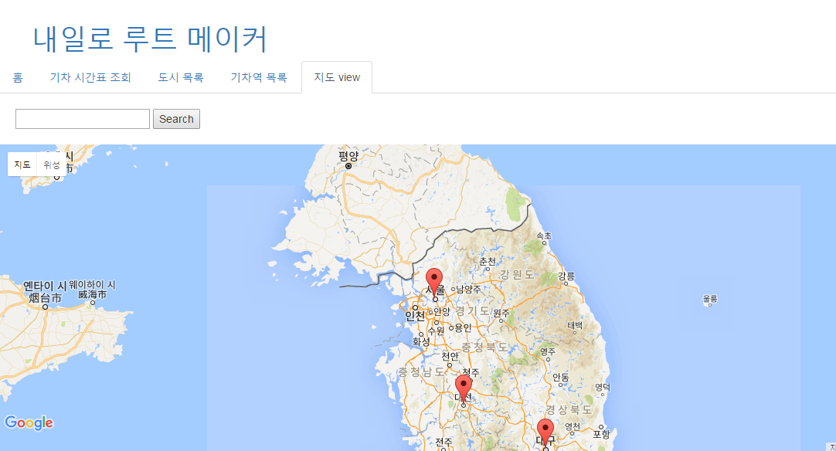
내일로(기차여행) 루트 메이커
01
구현 상태 (HTML)
map_view.html
02
홈 화면
03
03
04

Slide 15
내일로(기차여행) 루트 메이커
01
구현 상태 (HTML)
02
홈 화면
03
03
04
index.html

Slide 16
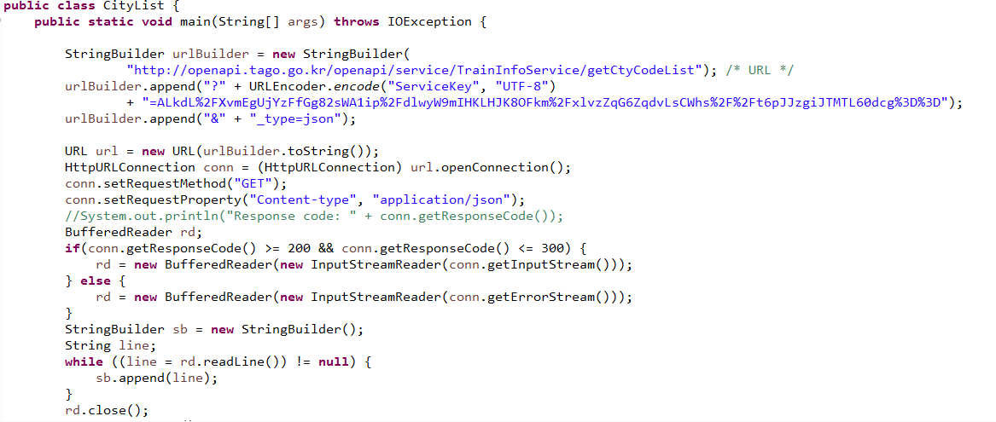
내일로(기차여행) 루트 메이커
01
구현 상태 (in JAVA)
02
지역 코드 : JSON DATA 받아오기
03
03
04

Slide 17
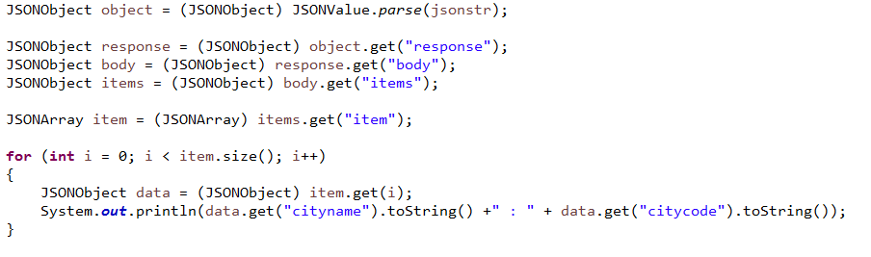
내일로(기차여행) 루트 메이커
01
구현 상태 (in JAVA)
02
지역 코드 : JSON DATA 파싱
03
03
04

Slide 18
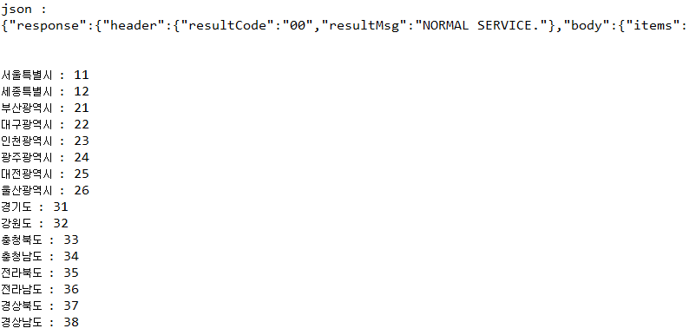
내일로(기차여행) 루트 메이커
01
구현 상태 (in JAVA)
02
지역 코드 : JSON DATA 파싱
03
03
04

Slide 19
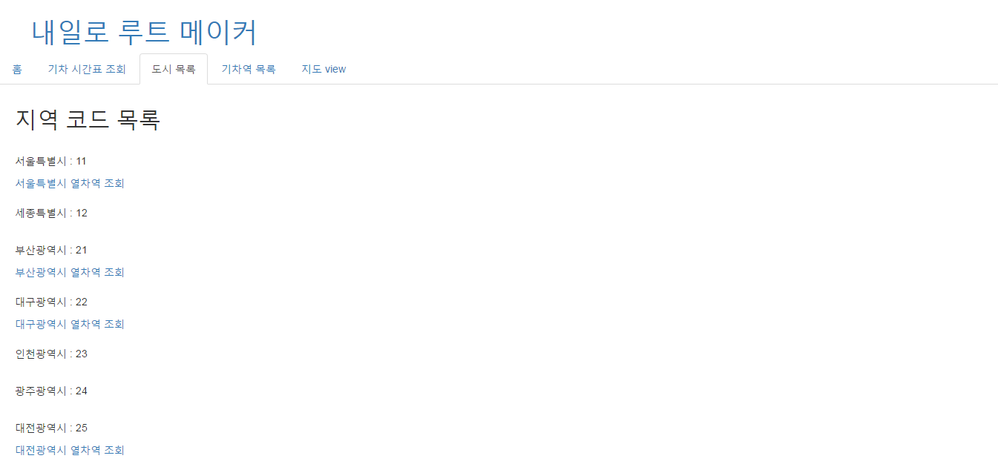
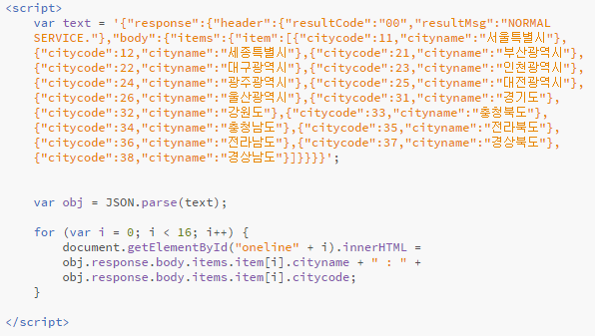
내일로(기차여행) 루트 메이커
01
구현 상태 (HTML)
02
홈 화면
03
03
04
city_info.html

Slide 20
내일로(기차여행) 루트 메이커
01
구현 상태 (HTML)
02
홈 화면
03
03
04
city_info.html

Slide 21
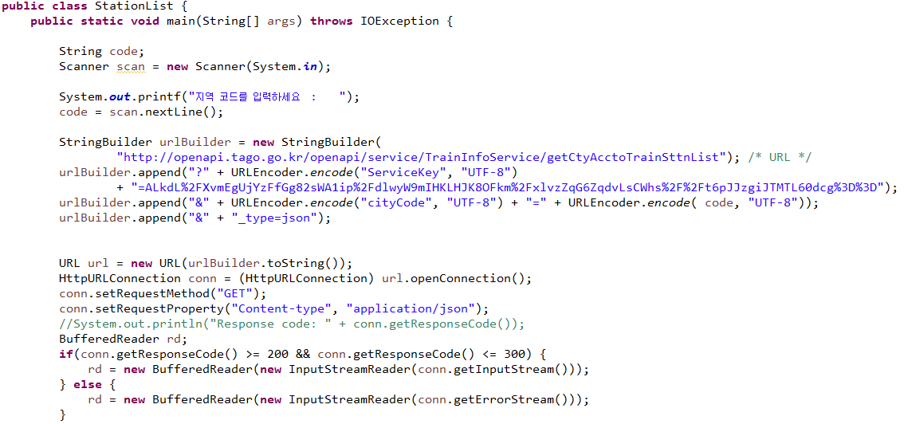
내일로(기차여행) 루트 메이커
01
구현 상태 (in JAVA)
02
기차역 코드 : JSON DATA 받아오기 (Input : 지역 코드)
03
03
04
서울지역 : 11

Slide 22
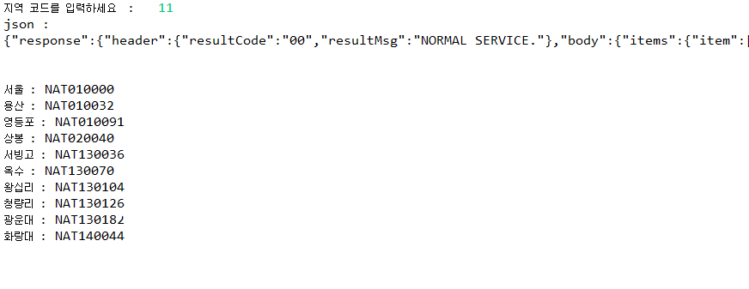
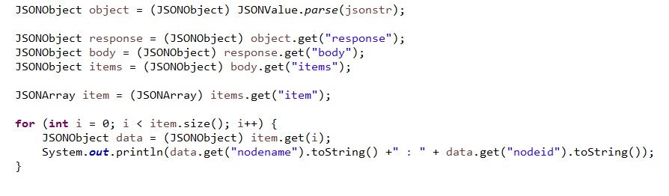
내일로(기차여행) 루트 메이커
01
구현 상태 (in JAVA)
02
기차역 코드 : JSON DATA 파싱
03
03
04

Slide 23
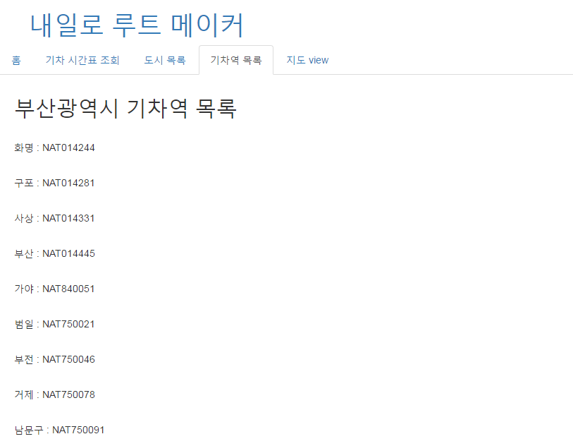
내일로(기차여행) 루트 메이커
01
구현 상태 (HTML)
02
홈 화면
03
03
04
stationBusan.html

Slide 24
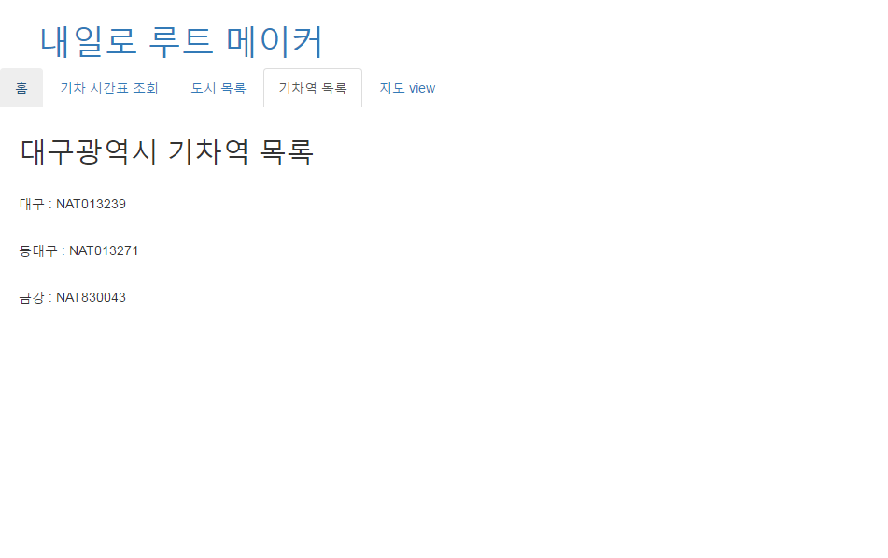
내일로(기차여행) 루트 메이커
01
구현 상태 (HTML)
02
홈 화면
03
03
04
stationDaegu.html

Slide 25
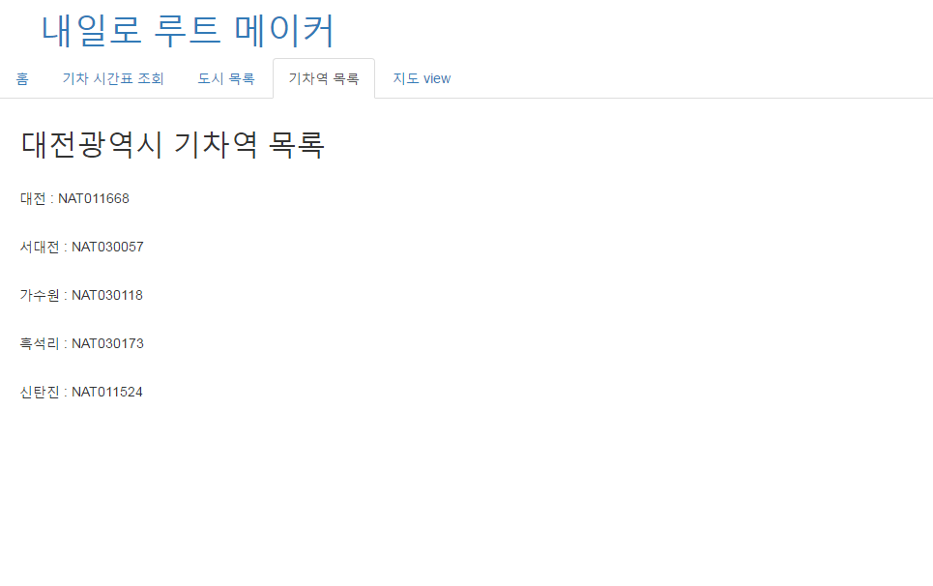
내일로(기차여행) 루트 메이커
01
구현 상태 (HTML)
02
홈 화면
03
03
04
stationDaejeon.html

Slide 26

내일로(기차여행) 루트 메이커
01
구현 상태 (HTML)
02
홈 화면
03
03
04
station_info.html

Slide 27
내일로(기차여행) 루트 메이커
01
구현 상태 (HTML)
02
홈 화면
03
03
04
index.html

Slide 28
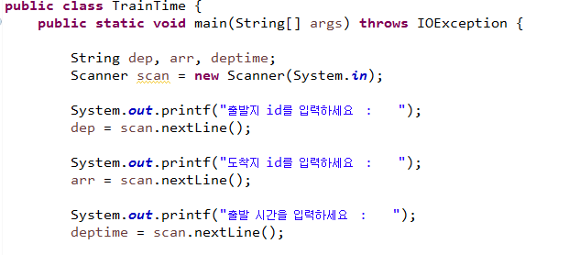
내일로(기차여행) 루트 메이커
01
구현 상태 (JAVA)
02
열차 정보 : JSON DATA 받아오기 (Input :출발역, 도착역, 출발시간 )
03
03
04
서울 : NAT010000
대전 : NAT011668
20170202

Slide 29
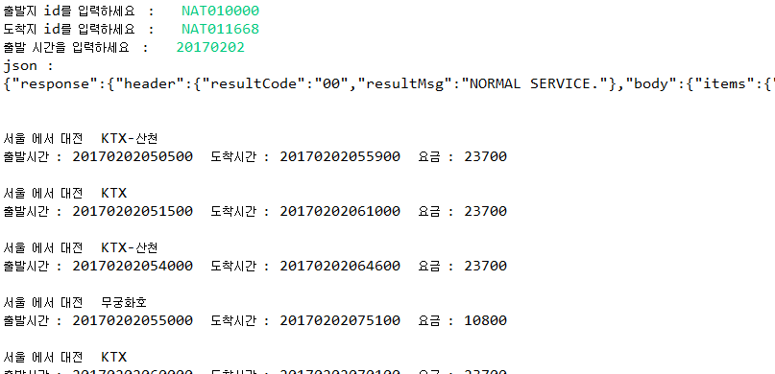
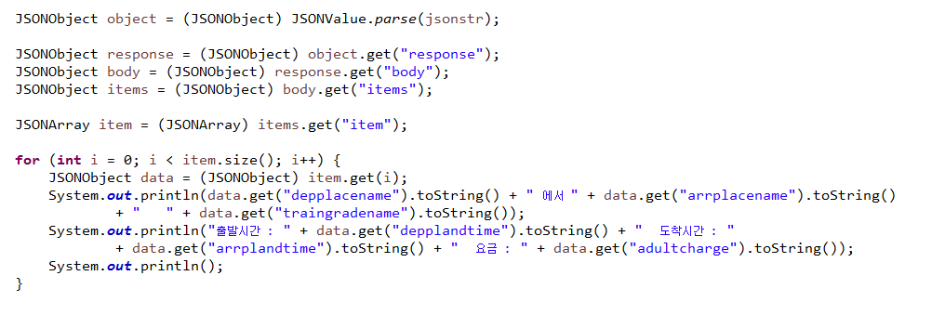
내일로(기차여행) 루트 메이커
01
구현 상태 (JAVA)
02
기차역 코드 : JSON DATA 파싱
03
03
04

Slide 30
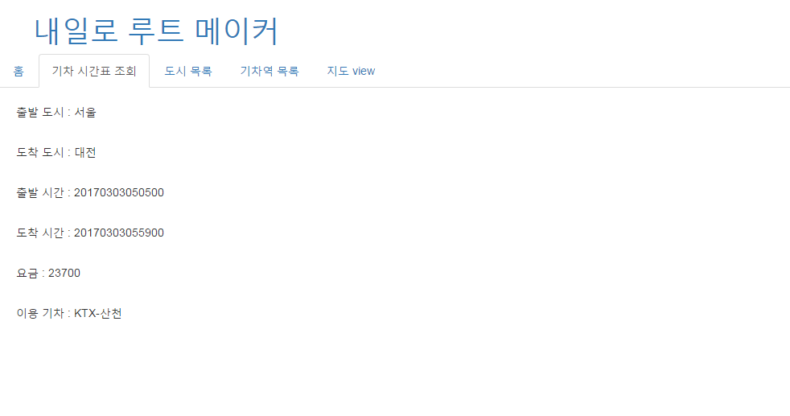
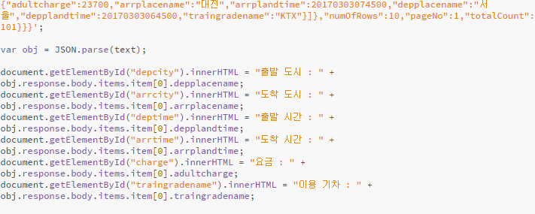
내일로(기차여행) 루트 메이커
01
구현 상태 (HTML)
02
홈 화면
03
03
04
stationSeoul.html
traintime.html

Slide 31
내일로(기차여행) 루트 메이커
01
사용 방법
02
출발역 지정
<도시 목록> 중에서 한 지역을 고름
선택한 지역의 <기차역 목록> 중에서 출발할 역의 코드를 저장
종착역 지정
선택한 지역의 <기차역 목록> 중에서 도착할 역의 코드를 저장
기차
시간표
출발역에서 종착역까지 탑승할 기차편을 보여줌
출발시간, 도착시간, 요금, 이용기차를 보여줌
지역 검색
지도
한 역에서 다음 역까지의 기차 시간표 목록을 표시한 페이지
출발역에서 종착역까지 이동할 때 탑승할 기차편을 script에 저장
<도시 목록> 중에서 한 지역을 고름
기차편 선택
검색창에 지도로 보여주고싶은 장소를 넣어 검색
해당 장소에 마커를 찍어 지도로 보여줌
03
html
03
04
html
java
html
html

Slide 32
문제 발생 및 해결 방법

Slide 33
내일로(기차여행) 루트 메이커
01
문제 발생 및 해결
02
Java script 단에서 HTTP request
장소 검색 API 활용 (개발계획 外)
03
04
04
-> Java로 json 데이터를 받아와서 javascript에 추가
-> 마커를 추가하고 싶은 도시의 좌표를 미리 검색후 입력

Slide 34
감사합니다.
웹 및 서버 프로그래밍
김일곤 교수님
IT대학 컴퓨터학부
2014105102 함효민

